Slide 1

Введение в «Наставничество в Тин Челлендже»
Introduction to Counseling in Teen Challenge
Автор – Дэвид Бэтти
By Dave Batty
Teen Challenge Staff Training Course T603.02
iTeenChallenge.org

Slide 2
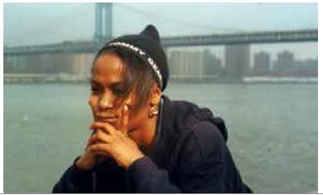
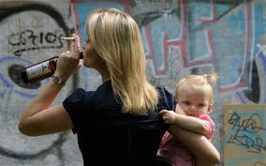
1. Реальность работы в Тин Челлендже
The reality of working in Teen Challenge
A. Люди приходят с кучей проблем
People come with lots of problems

Slide 3
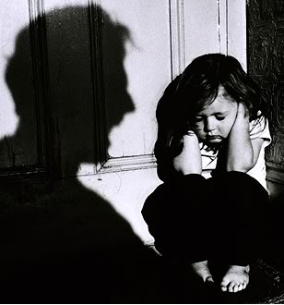
1. Реальность работы в Тин Челлендже
The reality of working in Teen Challenge
Б. Многие испытывают огромный ущерб, нанесенный им в прошлом
Many have deep damage from their past

Slide 4
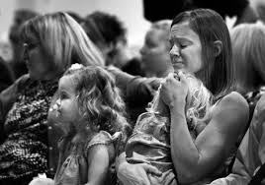
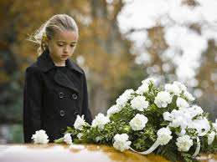
1. Реальность работы в Тин Челлендже
The reality of working in Teen Challenge
B. Травма
Trauma

Slide 5
1. Реальность работы в Тин Челлендже
The reality of working in Teen Challenge
Г. 90% женщин пережили сексуальное насилие
90% of women have background of sexual abuse
Д. Большинство работников программы Тин Челлендж не имеют подготовки профессиональных наставников (консультантов)
Most TC staff are not trained as professional counselors

Slide 6
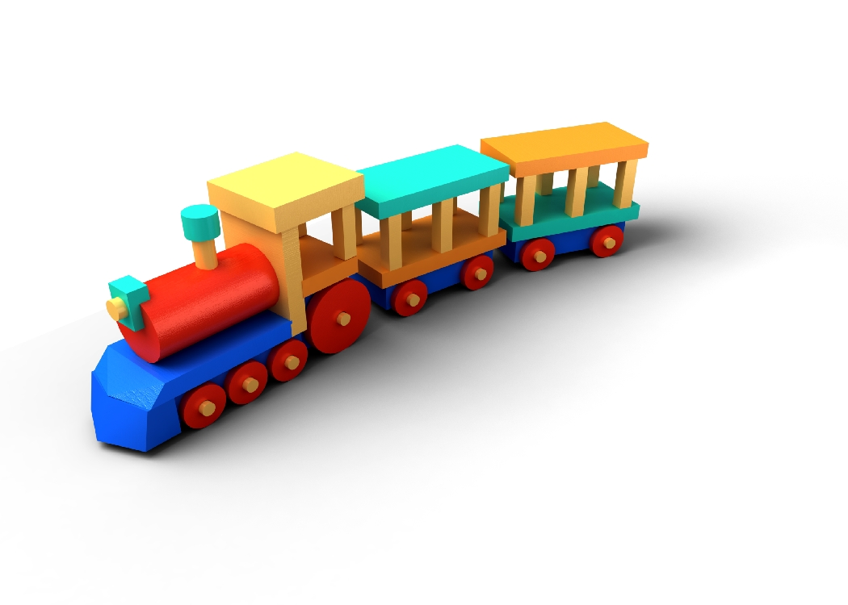
2. Прежде всего программа Тин Челлендж – это служение христианского ученичества, и уже потом – служение наставничества
Teen Challenge is first of all a Christian discipleship ministry before being a counseling ministry

Slide 7
3. Не обещайте быстрых решений
Don’t promise quick solutions

Slide 8
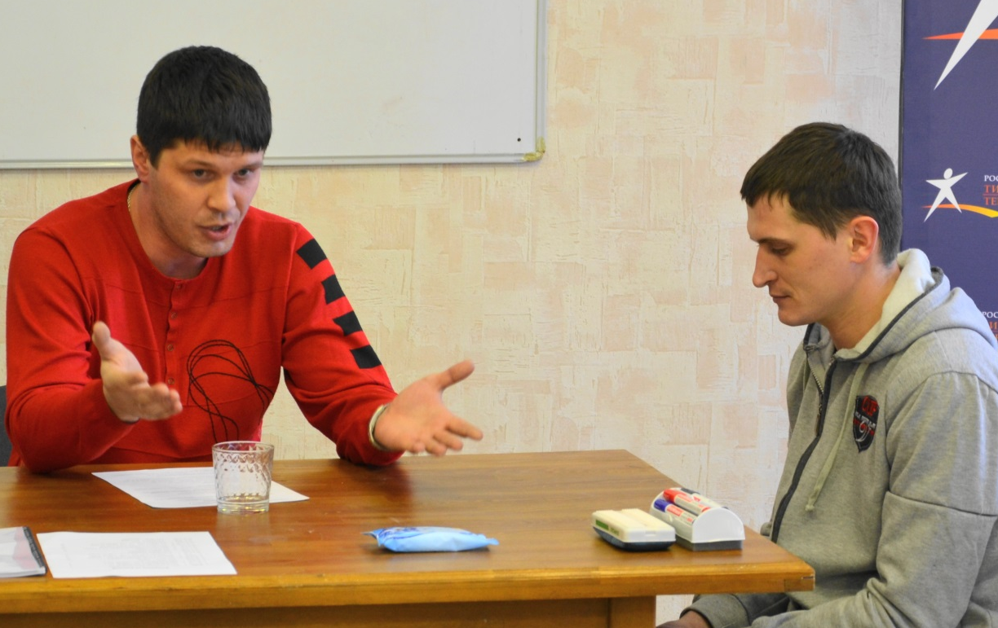
4. Не даваНе принимайте решений за человека, которого консультируетейте
Don’t make decisions for the person you are counseling
Вместо этого предлагайте :
Instead, give:
  Идеи ideas
  Альтернативы
  alternatives
  Информацию
  Information

Slide 9
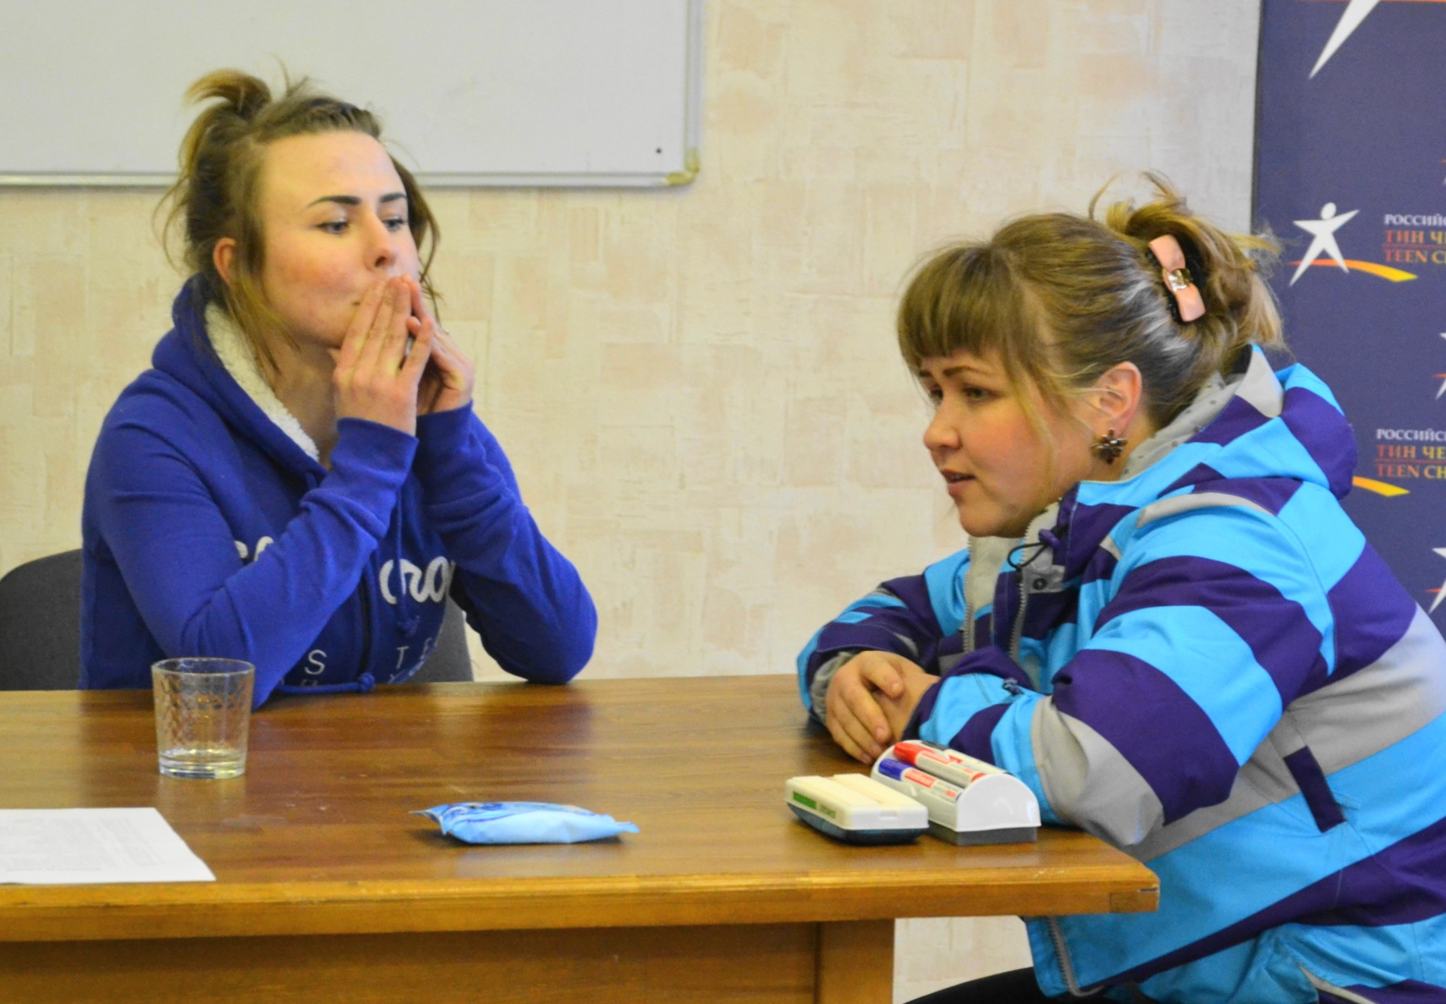
5. Слушайте! Listen!

Slide 10
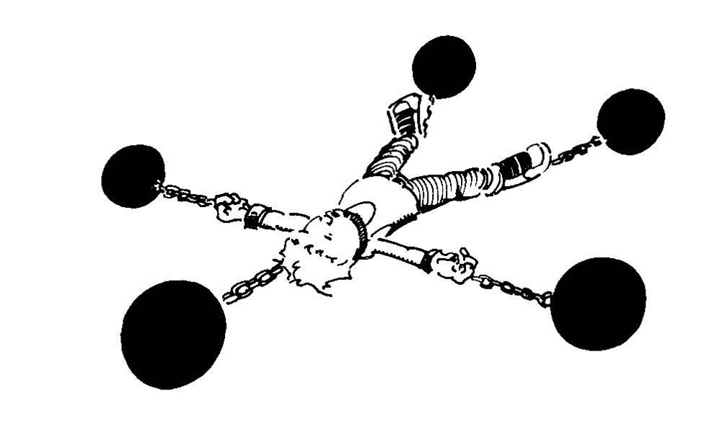
6. Помогайте разрушать ложные убеждения
Help break down false beliefs
О! У меня все супер!

Slide 11
7. Не позволяйте студентам становиться зависимыми от вас
Don’t allow students to become dependent on you
-- “Вы единственный, кто может мне помочь!”
“You are the only one who can help me!”

Slide 12
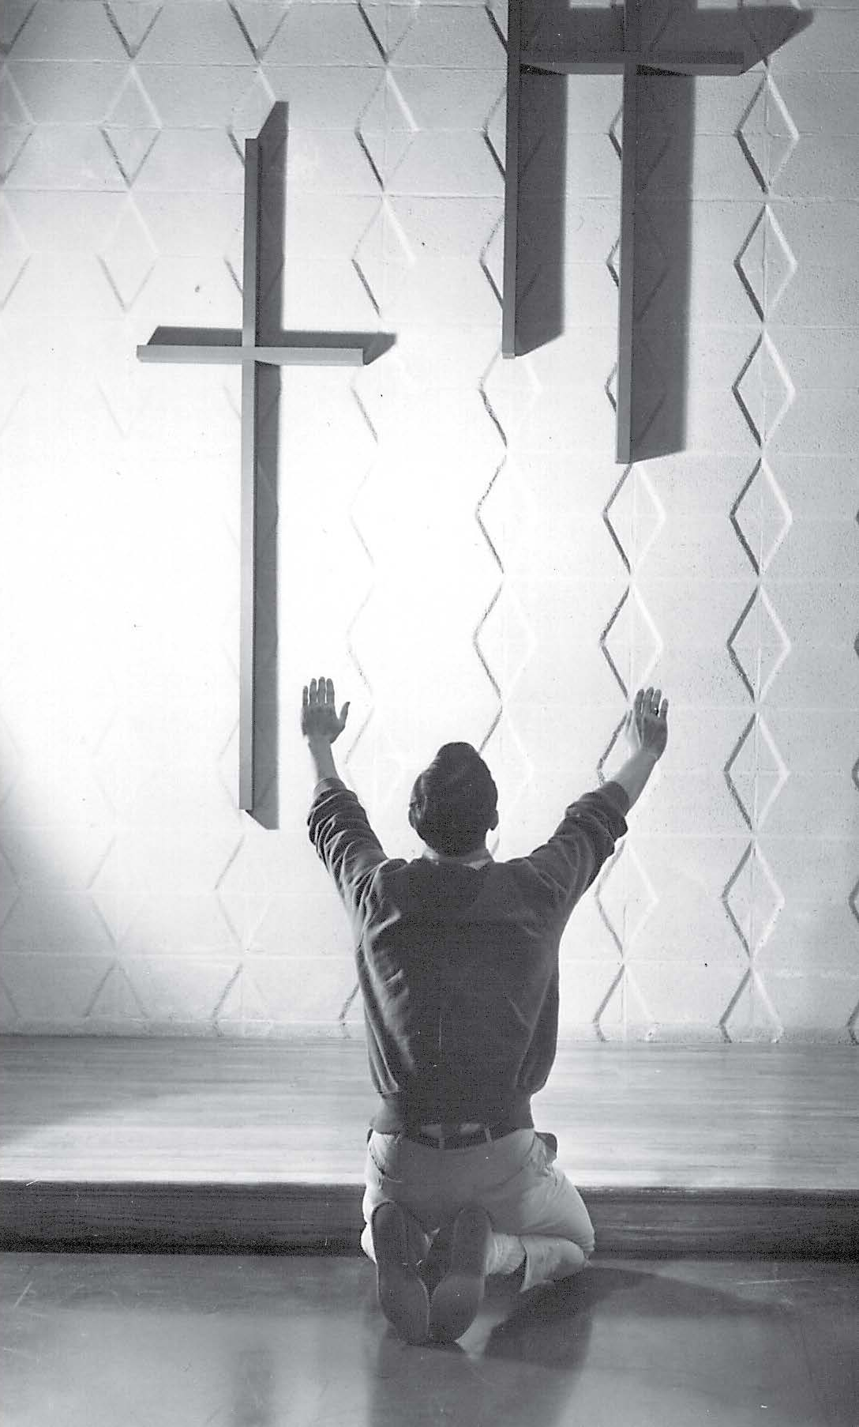
8. Указывайте им на Иисуса как на истинный источник помощи
Point them to Jesus as the real source of help
Евр., 12:1-2

Slide 13

9. Помогите им определить корень проблем
Help them identify root problems

Slide 14

10. Помогайте им развивать способности к решению проблем
Help them develop problem solving skills
Иак., 1:2-5 James 1:2-5

Slide 15
11. Помогайте им учиться, как «совлекаться» и «облекаться» в своей жизни, чтобы они стали теми, кем их хочет видеть Иисус.
Help them learn how to “put off” and “put on” in their life so they can become all that Jesus wants them to be.
Колосс., 3:1-17 Colossians 3:1-17
2-е Петра, 1:3-11 2 Peter 1:3-11

Slide 16
Вопросы для обсуждения
Questions for discussion

Slide 17
Контактная информация
Global Teen Challenge
www.GlobalTC.org
www.iTeenChallenge.org

